Slide 1
Sistem Pelaporan Akademik
Algoritma dan Desain Perangkat Lunak
Febrie A. Azizi - 20912008
Ridlo W. Wibowo - 20912009

Slide 2
System Requirement
Introduction
Purpose: sistem yang dapat memberikan informasi mengenai kondisi studi mahasiswa.
System overview: sistem dapat memberikan informasi ke berbagai pihak terkait studi mahasiswa sesuai hubungannya dengan mahasiswa.
External Entity: Sistem Akademik, Sistem Keuangan, Mahasiswa, Orang Tua/Wali, Dosen, Dosen Wali, Ketua Program Studi, Karyawan Tata Usaha.

Slide 3
System Requirement
Constraints, assumptions and dependencies
constraints: pelaporan hanya meliputi mata kuliah (yang harus diambil, belum diambil dan sudah diambil), nilai, dan keuangan.
assumptions: telah ada sistem pendukung yang dibutuhkan, kantor pos sudah menggunakan teknologi yang dibutuhkan. Database sudah tersedia dari sistem lain, dan tidak diperlukan lagi fungsi registrasi dari user.
external interface requirements:
SMS Gateway.
Email Gateway
- Mail interface.
- Koneksi jaringan ke sistem yang lain.

Slide 4
System Requirement
Needs
Sistem dapat menyimpan dan melaporkan hasil akademik mahasiswa sesuai hubungan entitas dengan mahasiswa.
Sistem dapat memberikan informasi apabila mahasiswa terkena kasus keuangan.
Wants
Sitem dapat memberikan peringatan/warning otomatis mengenai jadwal-jadwal penting bagi mahasiswa, misalnya: batas waktu pembayaran, batas waktu mengisi FRS dan PRS, etc.

Slide 5
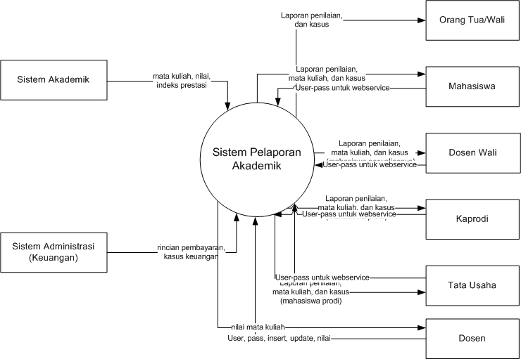
Context Diagram

Slide 6
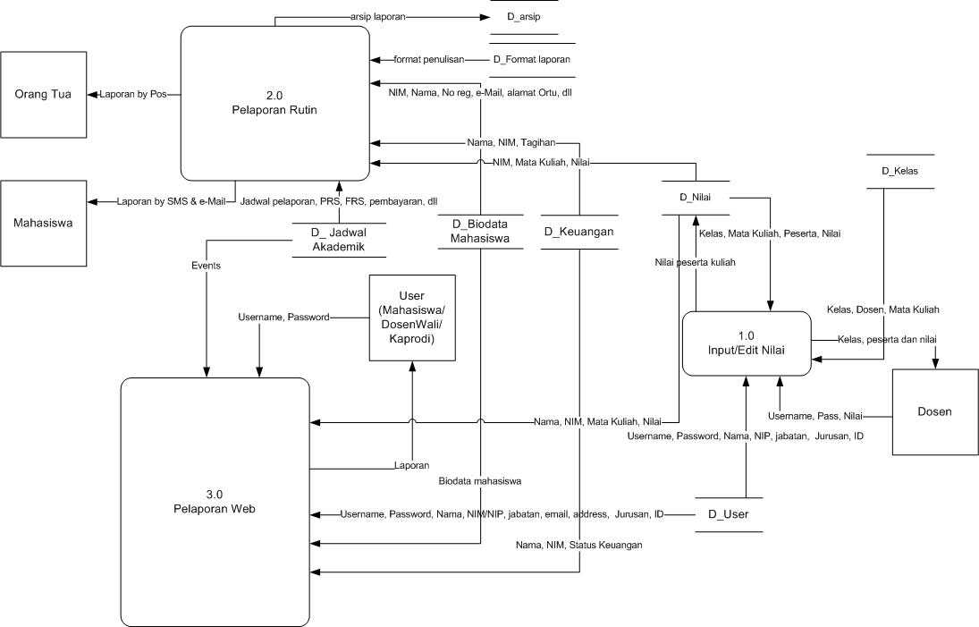
Data Flow Diagram
Level 0
Ket: database sudah disediakan oleh sistem lain

Slide 7
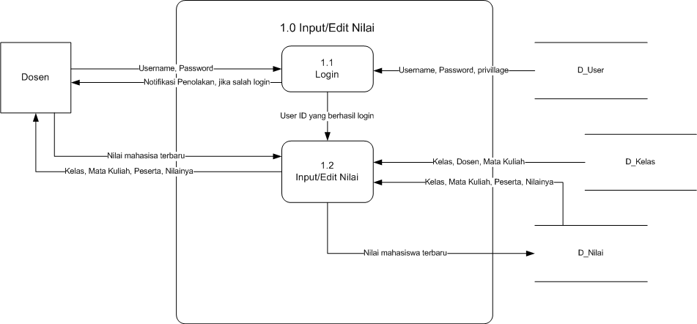
Level 1 – Input/Edit Nilai
Ket: database sudah disediakan oleh sistem lain

Slide 8
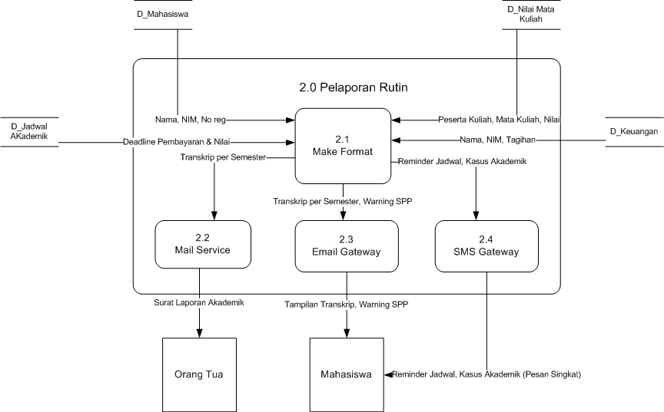
Level 1 – Pelaporan Rutin
Ket: database sudah disediakan oleh sistem lain

Slide 9
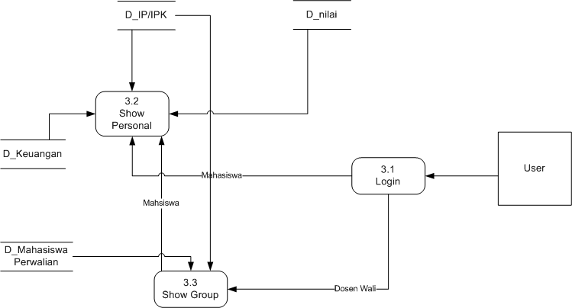
Level 1 – Pelaporan Web
Ket:
tipe user yang login dikenali dari username/NIM/NIP yang dimasukkan
show menunjukkan data sesuai previllage user yang masuk
- database sudah disediakan oleh sistem lain

Slide 10
Terima Kasih… ^_^

